Slide 1
جلالة الملك
عبدالله الثاني
ليث العزة

Slide 2
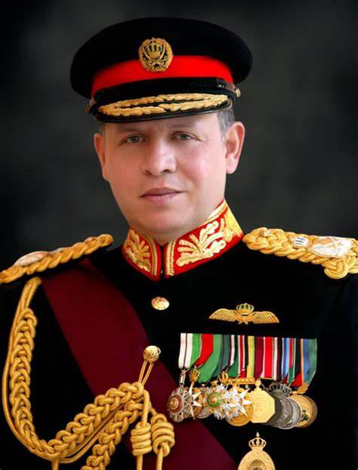
لقب جلالة الملك عبدالله الثاني
لقب الملك عبدالله الثاني ب ملك القلوب
ولقبه الجديد هو خادم القبله الاولي
وثالث الحرمين الشريفين

Slide 3
حياته
ولد الملك عبد الله الثاني في الثلاثين من شهر كانون الثاني في عام 1962م في محافظة عمّان في المملكة الأردنية الهاشمية، وهو الابن الأكبر للملك الحسين بن طلال والأميرة منى الحسين، والشقيق الأكبر لأربعة إخوة وستة أخوات، وقد سُمّي على اسم جدّه الملك عبد الله الأول الذي أسَّس الأردن الحديث. تزوج الملك عبد الله الثاني في العاشر من شهر حزيران عام 1993م من الملكة رانيا فيصل صدقي الياسين، وأنجبا أربعة أبناء؛ وهم: الأمير الحسين، والأميرة إيمان، والأميرة سلمى، والأمير هاشم، وقد تمّ تعيين الأمير الحسين الابن الأكبر للملك عبد الله الثاني وليّاً للعهد وفق مرسومٍ ملكيٍّ في الثاني من شهر تموز عام 2009م.

Slide 4
أهم انجازاته
قدم جلالة الملك عبد الله الثاني بن الحسين عددًا كبيرًا من الإنجازات خلال فترة حكمه للمملكة الأردنية الهاشمية، ومن أهمها:
تحقيق الإصلاح والتحديث والتطوير في مختلف مجالات البرامج الوطنية.
رسم أبعاد الرؤية التعليمية المتقدمة.
تحويل الأردن إلى نافذة ضخمة للتكنولوجيا والتقنية المتقدمة.
شمول أكبر عدد ممكن من الأردنيين تحت مظلة التأمين الصحي.

Slide 5
أهم انجازاته
تحديث المستشفيات وتزويدها بأجهزة طبية متقدمة للغاية.
إحداث التطويرات على مختلف القطاعات الاقتصادية كالزراعة والتجارة والصناعة والسياحة.
الانخراط في شرائح المجتمع المختلفة والوقوف إلى جانبهم بفضل تواضعه.
الحرص على استحداث الصنادق الوطنية، منها الصندوق الهاشمي لتنمية البادية.
تحقق التسامح الديني والتعايش بين أبناء المجتمع والدول من الديانات والطوائف المختلفة.

Slide 6
أهم انجازاته
ترسيخ جذور الشعار الوطني "تنمية مستدامة، عدالة التخطيط والتنفيذ، وتمكين الشباب لأجل مستقبل أفضل" من خلال تطبيقه على أرض الواقع وجعله حقيقة.
تأليف كتاب فرصتنا الأخيرة: السعي نحو السلام في وقت الخطر، كتاب منشور باللغتين العربية والإنجليزية.
صب جل الاهتمام بالقضية الفلسطينية والوصاية على المقدسات الإسلامية هناك.

